Slide 1
密码应用与安全性评估
第8章 商用密码标准与产品3
教师姓名
学期
Notes:
每次课2个学时，每次课做一个ppt文件。 章节名称见进度表。

Slide 2

目录
电子门禁系统标准与产品
数字证书认证系统标准与产品
Notes:
每次课课件的目录，若一级标题不够多，可增加二级标题。总之，大致填满此页。

Slide 3
电子门禁系统标准与产品
产品概述
电子门禁系统是实现物理环境访问控制的有效手段，目前通常基于非接触式智能IC卡实现。GM/T 0036-2014《采用非接触卡的门禁系统密码应用技术指南》规定了采用非接触式IC卡的门禁系统使用的密码算法、密码设备、密码协议和密钥管理等技术要求。截至2018年12月，已有近20款电子门禁系统产品获得了商用密码产品型号证书。

Slide 4
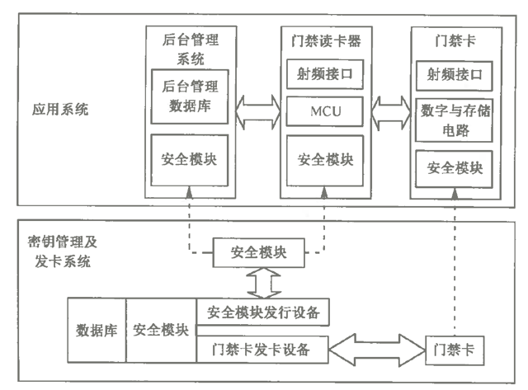
电子门禁系统标准与产品
产品概述
1）电子门禁系统的组成
采用非接触式智能IC卡的门禁系统基于对称密码体系，其密码应用涉及应用，密钥管理及发卡系统，如右图所示。

Slide 5
电子门禁系统标准与产品
产品概述
应用系统通常由门禁卡、门禁读卡器和后台管理系统组成，安全模块提供密码安全保护。主要有两种模块：
门禁卡内的安全模块：用于鉴别门禁卡是否合法，并提供密码服务，如计算鉴别码。
门禁读卡器/后台管理系统内的安全模块：用于对门禁卡进行身份鉴别，提供密码服务，包括密钥分散和验证鉴别码。
密钥管理及发卡系统分为两个子系统：
密钥管理子系统：为门禁系统的密码应用生成密钥，通过密码模块发行设备来初始化密码模块并注入密钥。
发卡子系统：通过门禁卡发卡设备进行发卡，包括初始化门禁卡、注入密钥和写入应用信息等步骤。

Slide 6
电子门禁系统标准与产品
产品概述
2）电子门禁系统的密码应用方案
电子门禁系统密码应用方案采用基于SM4算法的非接触式CPU卡。系统中门禁卡使用智能CPU卡，存放发行信息和卡片密钥，并具有COS。门禁卡与非接触读卡器之间采用SM4算法进行身份鉴别和数据加密通信。发卡系统和读写器的安全模块也采用SM4算法进行门禁卡的密钥分散，实现一卡一密。
根据安全模块位置，该方案有两种实现方式：一是安全模块部署在门禁卡及门禁读卡器中；二是安全模块部署在门禁卡及后台管理系统中。

Slide 7
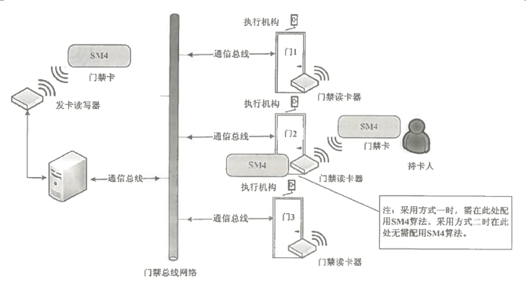
电子门禁系统标准与产品
产品概述
采用基于SM4算法的非接触式CPU卡作为门禁卡的系统如右图所示。门禁卡采用SM4算法的智能CPU卡，卡内存放发行信息和卡片密钥，并具有COS；门禁卡与非接读卡器之间采用SM4算法进行身份鉴别和数据加密通信；在发卡系统和读写器各自的安全模块中同样采用SM4算法进行门禁卡的密钥分散，实现一卡一密。

Slide 8
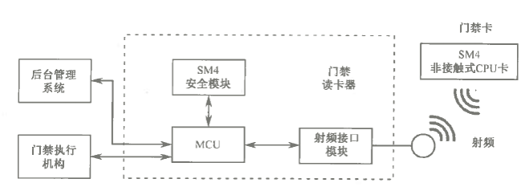
电子门禁系统标准与产品
产品概述
采用安全模块部署在门禁卡及门禁读卡器中的门禁系统如下图所示，门禁读卡器直接对门禁卡做身份鉴别，并根据鉴别结果控制门禁功能的执行。门禁读卡器使用安全模块的SM4算法对安全模块内预存的系统根密钥进行分散，得到与当前门禁卡对应的卡片密钥，然后使用安全模块的SM4算法和该卡片密钥对门禁卡进行身份鉴别。门禁读卡器上传门禁卡身份鉴别的结果给后台管理系统，后台管理系统进行实时或非实时门禁权限及审计管理，门禁执行机构具体执行，完成门禁操作。

Slide 9
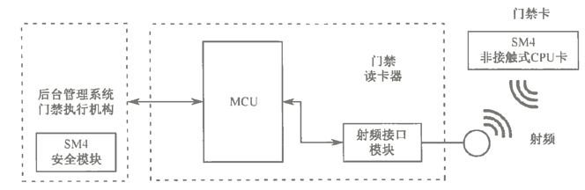
电子门禁系统标准与产品
产品概述
门禁读卡器不直接对门禁卡做身份鉴别，而是由后台管理系统（通过支持SM4算法的安全模块）对卡片进行身份鉴别，并根据鉴别结果控制门禁功能的执行，因此适用于门禁读卡器实时在线操作的情况。

Slide 10
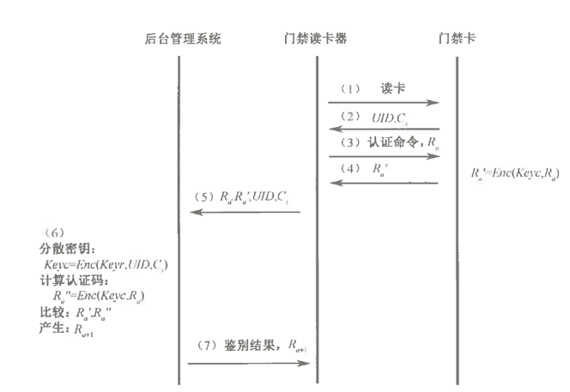
电子门禁系统标准与产品
产品概述
身份鉴别的具体过程如图所示：
第1步：门禁读卡器读取门禁卡。
第2步：门禁卡将卡片唯一标识（UID），以及用于卡片一卡一密密码分散用的特定发行信息Ct（如有）发送给读卡器。
第3步：门禁读卡器发送一个内部认证命令给门禁卡，并发送随机数Ra给门禁卡。
第4步：门禁卡内部用存在卡片中的一卡一密密钥Keyc对该随机数用SM4算法做加密运算，得到Ra'=Enc(Keyc,Ra)并回发给门禁读卡器。

Slide 11
电子门禁系统标准与产品
产品概述
第5步：门禁读卡器传送Ra、Ra'、UID和Ct（如有）到后台管理系统。
第6步：后台管理系统得到上述信息后，进行门禁卡的身份鉴别工作。首先，利用门禁卡的初始值和Ct（如有）等分散因子，结合保存在安全模块中的系统根密钥Keyr，使用SM4算法进行密钥分散，得到门禁卡的一卡一密密钥Keyc，即Keyc= Enc(Keyr,UID,Ct)。然后，使用此一卡一密密钥对Ra（记录在后台管理系统中或由读卡器上传）进行SM4加密运算，即Ra"= Enc(Keyc,Ra)。如果Ra'=Ra"，则门禁卡的身份鉴别通过，否则鉴别不通过。
第7步：后台管理系统鉴别卡片唯一标识是否为黑名单，如果不是，则卡片为系统内合法门禁卡，发送开门信息到门禁执行机构，允许开门。同时，使用安全模块生成下一次门禁读卡器用于身份鉴别的随机数Ra+1，并将本次鉴别结果（无论合法与否）发送至门禁读卡器。门禁读卡器接收并储存该随机数，用于下一次门禁的内部认证命令的身份鉴别过程。

Slide 12
电子门禁系统标准与产品
相关标准规范
《GM/T 0036-2014 采用非接触卡的门禁系统密码应用技术指南》是与电子门禁相关的密码行业标准。该标准规定了采用非接触式IC卡的门禁系统中使用的密码算法、密码设备、密码协议和密钥管理等的技术要求。适用于采用非接触式IC卡的门禁系统的研制、使用和管理。
标准共包含8章，包括范围、规范性应用文件、术语和定义、符号和缩略语、系统构成（包括应用系统、密钥管理及发卡系统）、安全技术要求（密码应用方案、密码设备、密码算法、密码协议和密钥管理）、两种密码应用方案（基于SM7算法的非接触式逻辑加密卡方案和基于国产密码算法SM1、SM4的非接触式CPU卡方案）、以及其他安全因素。
附录A和附录B为资料性附录。附录A规定了基于SM7算法的非接触式逻辑加密卡方案，包括系统构成、方案原理、密码安全应用流程、密码产品现状、改造内容和方案特点等。附录B规定了基于SM1、SM4算法的非接触式IC卡方案，也包括系统构成、方案原理、密码安全应用流程、改造内容和方案特点等。

Slide 13
电子门禁系统标准与产品
标准产品应用要点
采用非接触式智能IC卡的电子门禁系统在使用时应遵循标准GM/T 0036-2014 《采用非接触卡的门禁系统密码应用技术指南》。下面将根据上述产品标准给出应用要点。
1）应结合门禁卡发卡过程，理解电子门禁系统的密钥管理
电子门禁系统的根密钥存放在执行密码算法的安全模块中，安全模块的发行是通过门禁后台管理系统使用密钥管理子系统密码设备，生成门禁系统的根密钥，然后将根密钥安全导入到安全模块中。
以基于SM4算法的非接触式CPU卡系统为例，门禁卡发卡是通过后台管理系统使用SM4算法对系统根密钥进行密钥分散，实现一卡一密，为每个卡片生成唯一的卡片密钥。具体而言，发卡读写器采用SM4算法对卡片进行身份鉴别，完成应用目录、文件系统等数据结构的初始化并完成卡片密钥下载，以及对卡片进行持卡人信息与签发单位信息的写入。

Slide 14
电子门禁系统标准与产品
标准产品应用要点
2）应综合考虑电子门禁系统整体的安全性
标准GM/T 0036-2014只强调了对密码应用的安全要求，从系统整体的安全性出发，在系统使用时还应考虑以下因素：
①后台管理系统的管理要求；
②门禁读卡器与后台管理系统的安全保障；
③其他与密码安全机制无关的管理及技术措施，如口令识别、生物特征识别、人员值守等。
在系统方案设计及应用时，需针对具体应用情况在使用密码技术提供安全保障的基础上，采取其他适当的管理和技术措施，以增强门禁系统的安全性。

Slide 15
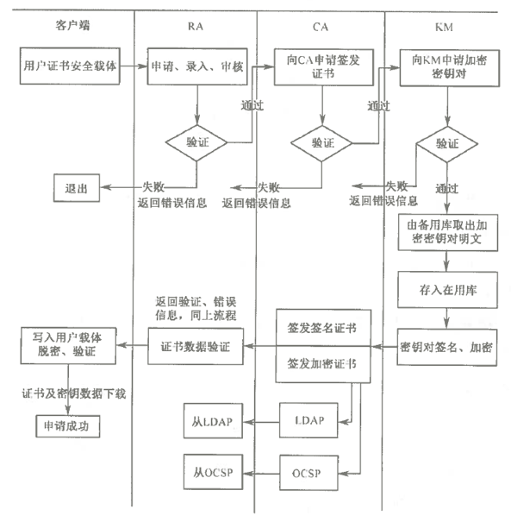
数字证书认证系统标准与产品
产品概述
数字证书认证系统是对生存周期内的数字证书进行全过程管理的安全系统，设计者会根据应用需求和环境不同，设计不同的系统结构，一般系统实例包括证书认证中心(CA)、证书注册机构(RA)、密钥管理系统(KM)等相关组件。数字证书认证系统基本结构如右图所示。

Slide 16
数字证书认证系统标准与产品
产品概述
CA是对数字证书全生命周期进行管理的实体，也称为电子认证服务机构，提供多种RA建设方式，可全部或部分托管RA。支持多级CA认证，提供证书签发、查询、状态查询、撤销列表下载、目录服务等功能。
RA负责用户的证书申请、身份审核和证书下载，可分为本地和远程注册管理系统。证书申请和下载可在线或离线进行。RA功能包括用户信息录入、审核、证书下载、安全审计、管理和多级审核。
KM为系统内其他实体提供密码服务，功能包括生成非对称密钥对、对称密钥、签名过程随机数，审核CA密钥申请，调用备用密钥库中的密钥对，向CA发送密钥对，对调用的备用密钥库中的密钥进行处理并转移到在用密钥库。对在用密钥定期检查，将超过有效期或被撤销的密钥转移到历史密钥库。对历史密钥进行处理，将超过规定保留期的密钥转移。接收和审查恢复密钥的申请，根据安全策略处理。对系统操作进行人员身份和权限认证。

Slide 17
数字证书认证系统标准与产品
产品概述
在双证书体系中，用户拥有签名证书和加密证书两对不同的公私密钥对。KM负责对加密证书密钥对进行全过程管理，包括生成、存储、分发、备份、更新、撤销、归档、恢复和安全管理等功能。
① 密钥生成：KM根据CA的请求为用户生成非对称密钥对，使用硬件密码设备生成密钥对。
② 密钥存储：KM生成的非对称密钥对经过硬件密码设备加密后存储在数据库中。
③ 密钥分发：KM生成的非对称密钥对通过证书认证系统分发到用户证书载体中。
④ 密钥备份：KM采取热备份、冷备份和异地备份等措施对密钥进行备份。
⑤ 密钥更新：当证书到期或用户需要时，KM根据CA请求为用户生成新的非对称密钥对。
⑥ 密钥撤销：当证书到期、用户需要或管理机构认为必要时，KM根据CA请求撤销用户当前使用的密钥。
⑦ 密钥归档：KM为到期或撤销的密钥提供安全长期存储。
⑧ 密钥恢复：KM可为用户提供密钥恢复服务，可为司法取证提供特定密钥恢复。密钥恢复需遵循相关法规并按管理策略进行审批，一般用户只限于恢复自身密钥。

Slide 18
数字证书认证系统标准与产品
产品概述
数字证书认证系统应用广泛，可为各应用系统提供保密性、数据完整性、数据起源鉴别、身份鉴别和不可否认服务等安全保障。其签发的证书标明设备、用户、机构身份。
电子商务是典型应用场景。买家、商户、银行、第三方支付机构和认证中心（含数字证书认证系统）是交易参与方。交易前通过认证中心获取数字证书，使用加密证书和签名证书以及数字签名技术完成身份鉴别，确保交易过程的保密性、完整性和不可否认性。
截至2018年12月，已有30余款数字证书认证系统获得商用密码产品型号。共有46家第三方电子认证服务机构按《电子认证服务密码管理办法》通过国家密码管理局审查，获得电子认证服务使用密码许可证。45家电子政务认证服务机构通过服务能力评估，列入《电子政务电子认证服务机构目录》。

Slide 19
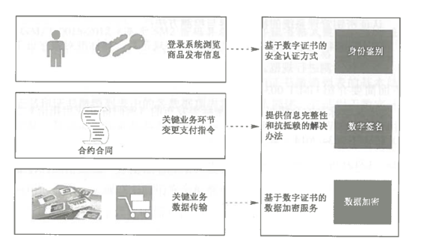
数字证书认证系统标准与产品
产品概述
下图是数字证书认证系统在电子商务中的应用

Slide 20
数字证书认证系统标准与产品
相关标准规范
我国制定了一系列标准，以规范数字证书认证系统管理和证书使用，具体内容包括以下标准：
（1）基础设施类标准
GM/T 0014-2012《数字证书认证系统密码协议规范》，该标准描述了证书认证和数字签名中通用的安全协议流程、数据格式和密码函数接口等内容；
GM/T 0015-2012《基于SM2密码算法的数字证书格式规范》，该标准规定了数字证书和证书撤销列表的基本结构，对数字证书和证书撤销列表中的各项数据内容进行描述；
GM/T 0034-2014《基于SM2密码算法的证书认证系统密码及其相关安全技术规范》，该标准规定了为公众服务的数字证书认证系统的设计、建设、检测、运行及管理规范。

Slide 21
数字证书认证系统标准与产品
相关标准规范
（2）密码服务类标准
GM/T 0020-2012《证书应用综合服务接口规范》，该标准主要为上层的证 书应用系统提供简洁、易用的调用接口。
（3）密码检测类标准
GM/T 0037-2014《证书认证系统检测规范》，该标准规定了证书认证系统的检测内容与检测方法；
GM/T 0038-2014《证书认证密钥管理系统检测规范》，该标准规定了证书认证密钥管理系统的检测内容与检测方法；
GM/T 0043-2015《数字证书互操作检测规范》，该标准对数字证书格式和互操作检测进行规范。

Slide 22
数字证书认证系统标准与产品
相关标准规范
下面简要介绍GM/T 0034-2014、GM/T 0015-2012和GM/T 0020-2012等3个标准，关于其他标准的介绍可以查看密标委发布的《密码标准应用指南》。
1）GM/T 0034-2014《基于SM2密码算法的证书认证系统密码及其相关安全技术规范》
（1）用途与适用范围：该标准规定了公众服务的数字证书认证系统的设计、建设、检测、运行及管理规范，目标在于实现数字证书认证系统的互联互通和交叉认证，为第三方认证机构提供统一依据，规范密码及相关安全技术的应用。
（2）内容概要：标准分为12章，包括系统设计、密钥管理、密码算法、系统建设、运行管理等方面的规范，同时定义了证书操作流程。

Slide 23
数字证书认证系统标准与产品
相关标准规范
2）GM /T 0015-2012《基于SM2密码算法的数字证书格式规范》
（1）用途与适用范围：该标准规定了数字证书和证书撤销列表的结构，以及其中各数据项的描述。适用于数字证书认证系统的研发、数字证书认证机构的运营及基于数字证书的安全应用。也可指导PKI/CA厂商研发统一规范的SM2证书应用安全产品，方便应用系统实现数字证书的集成，满足数字证书和密码应用的需求，推广证书应用标准化和统一化，提升应用系统的安全保障能力。
（2）内容概要：标准共分为5章，包括范围、规范性引用文件、术语和定义、缩略语和详细定义基于SM2密码算法的数字证书和CRL的格式。附录部分包含规范性附录和资料性附录，其中给出了证书结构表述、用户证书和服务器证书的结构实例，以及SM2证书的编码实例。

Slide 24
数字证书认证系统标准与产品
相关标准规范
3）GM/T 0020-2012《证书应用综合服务接口规范》
（1）用途与适用范围：证书应用综合服务接口为上层证书应用系统提供简洁易用的调用接口，屏蔽各类密码设备的差异性和密码应用接口的差异性，实现应用与密码设备的无关性，简化应用开发的复杂性。接口分为客户端和服务器端，适用于B/S和C/S等多种架构的应用系统，有利于密码服务接口产品的开发和应用系统的互联互通。标准规定了与密码协议、密钥管理、密码设备管理无关的统一服务接口，为密码系统中间件提供规范依据。适用于公钥密码应用技术体系下密码应用服务产品的开发、密码应用支撑平台的研制及检测，也可用于指导直接使用密码设备和密码服务的应用系统的集成和开发。
（2）内容概要：标准主要包括7章内容。第1章范围；第2章规范性引用文件；第3章术语和定义；第4章缩略语；第5章算法标识和数据结构，规定标识和数据结构的定义和说明；第6章证书应用综合服务接口概述，对客户端和服务器端服务接口进行简要说明；第7章证书应用综合服务接口函数定义，分别对客户端控件接口函数、服务器端COM组件接口函数和JAVA组件接口函数的每个函数列表进行定义和说明。

Slide 25
数字证书认证系统标准与产品
标准和产品应用要点
第三方电子认证服务机构的数字证书认证系统的建设、检测和使用应满足GM/T 0034-2014《基于SM2密码算法的证书认证系统密码及其相关安全技术规范》、GM/T 0037-2014《证书认证系统检测规范》、GM/T 0038-2014《证认证密钥管理系统检测规范》标准的相关要求，非第三方电子认证服务机构（如自建CA）的数字证书认证系统的建设、检测、运行及管理，可参照以上标准。下面将根据上述标准给出应用要点。

Slide 26
数字证书认证系统标准与产品
标准和产品应用要点
1）证书认证系统的检测类别有产品和项目之分，不同的类别对应的检测内容也不同
GM/T 0037-2014《证书认证系统检测规范》标准中将检测对象分为产品和项目两类。产品指由CA服务器、RA服务器、OCSP服务器、LDAP服务器、密码机、证书和私钥存储介质及相关软件等组成的证书认证系统。项目指采用证书认证系统产品，按照GM/T 0034-2014《基于SM2密码算法的证书认证系统密码及其相关安全技术规范》要求建设的证书认证服务运营系统。其中，物理区域、安全管理、多层结构支持、数据备份和恢复、第三方安全产品等项测试内容只适用于项目检测，不适用于产品检测；系统初始化、CA证书更新等测试内容只适用于产品检测，不适用于项目检测。
类似地，GM/T 0038标准也将检测项目分为产品和项目两类。产品主要由密钥管理服务器、密钥管理数据库服务器、密码机、KM管理终端、KM审计终端以及相关软件等组成。项目指采用证书认证密钥管理产品，按照GM/T 0034中第9章要求建设的证书认证密钥管理系统。其中物理区域、安全管理、数据备份和恢复、第三方安全产品等项测试内容只适用于项目检测，不适用于产品检测；系统初始化、支持多个CA等测试内容只适用于产品检测，不适用于项目检测。

Slide 27
数字证书认证系统标准与产品
标准和产品应用要点
2）应采用双证书机制，并建设双中心
系统应采用双证书机制，每个用户拥有两张数字证书，一张用于数字签名，另一张用于数据加密。用于数字签名的密钥对可以由用户利用具有密码运算功能的证书载体产生；用于数据加密的密钥对由密钥管理中心产生，并负责安全管理。签名证书和加密证书一起保存在用户的证书载体中，用户可通过查看证书中Key Usage 扩展字段的内容（用于加密或用于签名），区分签名证书和加密证书。而且，系统应建设双中心，即同时具有证书认证中心和密钥管理中心。
3）应使用商用密码算法进行密码运算
数字证书认证系统使用对称密码算法、公钥密码算法和密码杂凑算法等三类算法，实现有关密码服务的各项功能。其中，对称密码算法用于实现数据加/解密及消息认证，公钥密码算法用于实现签名/验签及密钥交换，密码杂凑算法用于实现待签名消息摘要运算。公钥密码算法使用SM2,对称密码算法使用SM4,密码杂凑算法使用SM3。

Slide 28
数字证书认证系统标准与产品
标准和产品应用要点
4）应遵循相关标准以满足密码服务接口的要求。密码设备的接口遵循GM/T 0018-2012《密码设备应用接口规范》、智能密码钥匙的接口遵循GM/T 0016-2012《智能密码钥匙密码应用接口规范》、密码服务的接口遵循GM/T 0019-2012《通用密码服务接口规范》和GM/T 0020-2012《证书应用综合服务接口规范》。
5）应对CA和KM的管理员进行分权管理。CA和KM均应设置超级管理员、审计管理员、审计员、业务管理员和业务操作员。其中，“超级管理员”负责CA/KM系统的策略设置，设置各子系统的业务管理员，并对其管理的业务范围进行授权。“业务管理员”分别负责CA/KM系统的某个子系统的业务管理，设置本系统的业务操作员并对其操作的权限进行授权。“业务操作员”按其权限进行具体的业务操作。“审计管理员”负责创建审计员并进行管理。“审计员”负责对涉及系统安全的事件和各类管理和操作人员的行为进行审计和监督。
上述各类人员应使用证书进行登录，其中“超级管理员”和“审计管理员”的证书应在CA和KM系统进行初始化时同时产生。KM系统工作人员的证书应由KM自建的独立内部CA签发，自建的独立CA的根证书必须由国家级认证机构的根CA签发。

Slide 29
数字证书认证系统标准与产品
标准和产品应用要点
6）应为证书认证系统进行物理区域划分，并进一步对物理区域进行划分
证书认证系统应划分为公共区、服务区、管理区、核心区，依次进入顺序为管理区、服务区、核心区。服务区放置证书/证书注销列表的存储与发布服务器、LDAP/OCSP查询服务器（如有）、连接的密码机、注册管理服务器及连接的密码机、入侵检测探测设备、漏洞扫描设备；管理区放置注册管理终端、注册审计终端、证书/证书注销列表的生成与签发管理终端、入侵检测管理控制台；核心区放置证书/证书注销列表的生成与签发服务器及连接的密码机、数据库服务器、保管密钥备份材料及介质的保险箱等。各区域间设防火墙，核心区设置独立的电磁屏蔽。设备应标识名称，各区域设监控探头、消防探头、门禁系统，并设监控室实时监控。

Slide 30
数字证书认证系统标准与产品
标准和产品应用要点
7）应配置安全策略保障网络安全
系统中的KM与CA处于同一局域网时，应通过防火墙与CA连接。如果它们不在同一局域网，应使用经国家密码管理部门审批或认证合格的网络密码机与CA连接。
为了隔离系统的相邻网段，应采用不同的防火墙，并将防火墙设置为路由模式。关闭不需要的端口，并对防火墙发现的安全事件制定响应策略。
在服务区交换机上部署入侵检测设备，确保检测所有外来信息包。入侵检测管理控制台与设备直连，以保证独立的管理和检测。入侵检测设置为高警戒级别，并对发现的安全事件制定响应策略。及时更新入侵检测的特征库。
定期对关键服务器、网络设备和网络安全设备进行漏洞扫描，对发现的安全事件制定响应策略，并及时更新漏洞库。关键服务器和管理终端应部署防病毒产品，对发现的安全事件制定响应策略，并及时更新病毒库。
密码机应是经国家密码管理部门审批或认证合格的产品，并通过独立的物理端口与服务器连接。

Slide 31
数字证书认证系统标准与产品
标准和产品应用要点
8）应采取多种安全措施对CA系统中所使用密钥的整个生命周期进行防护
密钥安全的基本要求：
密钥生成和使用必须在硬件密码设备中完成，有安全可靠的管理机制。
外部存储的密钥必须加密保存，需备份恢复机制。
密码设备操作需由多个操作员实施。
根CA密钥管理：
根CA密钥存放在密码设备中，备份给多个分管者。
恢复或更新根CA密钥需满足分管者人数的要求。
废除根CA密钥应与更新同步，销毁由授权机构实施。
非根CA密钥和管理员证书密钥要求与根CA密钥相同：
在密码设备中生成和使用。
有安全可靠的管理机制。
管理员口令长度≥8字符。
严格分类管理管理员账号。

Slide 32
数字证书认证系统标准与产品
标准和产品应用要点
8）应采取多种安全措施对CA系统中所使用密钥的整个生命周期进行防护
密钥安全的基本要求：
密钥生成和使用必须在硬件密码设备中完成，有安全可靠的管理机制。
外部存储的密钥必须加密保存，需备份恢复机制。
密码设备操作需由多个操作员实施。
根CA密钥管理：
根CA密钥存放在密码设备中，备份给多个分管者。
恢复或更新根CA密钥需满足分管者人数的要求。
废除根CA密钥应与更新同步，销毁由授权机构实施。
非根CA密钥和管理员证书密钥要求与根CA密钥相同：
在密码设备中生成和使用。
有安全可靠的管理机制。
管理员口令长度≥8字符。
严格分类管理管理员账号。

Slide 33
数字证书认证系统标准与产品
标准和产品应用要点
9）应有数据备份和恢复策略，能够实现对系统的数据备份与恢复
系统应选择适当的存储备份系统对重要数据进行备份。不同的应用环境可以有不同的备份方案，但应满足以下基本要求：备份要在不中断数据库使用的前提下实施，备份方案应符合国家有关信息数据备份的标准要求，应提供人工和自动备份功能，实时和定期备份功能，还应增加备份功能、日志记录功能、归档检索与恢复功能。
10）应保障系统各组件间通信安全
应采取通信加密、安全通信协议等安全措施保障CA系统各子系统之间、CA与KM之间、CA与RA之间的安全通信。

Slide 34
THANK YOU

